Slide 1
Interoperability, System Integration
and Healthcare Information Standards
Lecture
Health Information Systems, 21 June - 3 July, 2021
Stockholm University
ccc

Slide 2
Interoperability in healthcare
Notes:
Om man försöker se mer generellt vad det finns för klasser i hälso- och sjukvården, på en abstrakt nivå, så kan man hitta följande:
Aktörer - läkare, administratörer, patienter
Resurser - läkemedel, sängar, blodtrycksmätare
Aktiviteter och processer - ställa diagnos, utföra operation, skriva in patient
Tillstånd och mål - sjukdomstillstånd
Planer och överenskommelser - vårdplan

Slide 3
Interoperability in healthcare
“Interoperability is the ability of different information systems, devices and applications (systems) to access, exchange, integrate and cooperatively use data in a coordinated manner, within and across organizational, regional and national boundaries, to provide timely and seamless portability of information and optimize the health of individuals and populations globally”
In healthcare, interoperability is a major issues since collaboration between healthcare providers are of major importance
https://www.himss.org/resources/interoperability-healthcare)
Notes:
Om man försöker se mer generellt vad det finns för klasser i hälso- och sjukvården, på en abstrakt nivå, så kan man hitta följande:
Aktörer - läkare, administratörer, patienter
Resurser - läkemedel, sängar, blodtrycksmätare
Aktiviteter och processer - ställa diagnos, utföra operation, skriva in patient
Tillstånd och mål - sjukdomstillstånd
Planer och överenskommelser - vårdplan

Slide 4
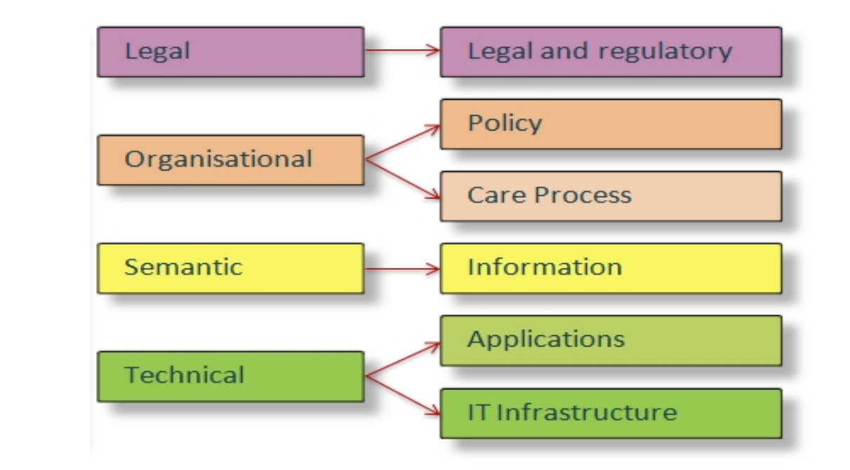
Interoperability levels in healthcare
Interoperability consider several levels, as suggested by the eHealth European Interoperability Framework
[https://ec.europa.eu/health/sites/default/files/ehealth/docs/ev_20151123_co03_en.pdf]
Notes:
Om man försöker se mer generellt vad det finns för klasser i hälso- och sjukvården, på en abstrakt nivå, så kan man hitta följande:
Aktörer - läkare, administratörer, patienter
Resurser - läkemedel, sängar, blodtrycksmätare
Aktiviteter och processer - ställa diagnos, utföra operation, skriva in patient
Tillstånd och mål - sjukdomstillstånd
Planer och överenskommelser - vårdplan

Slide 5
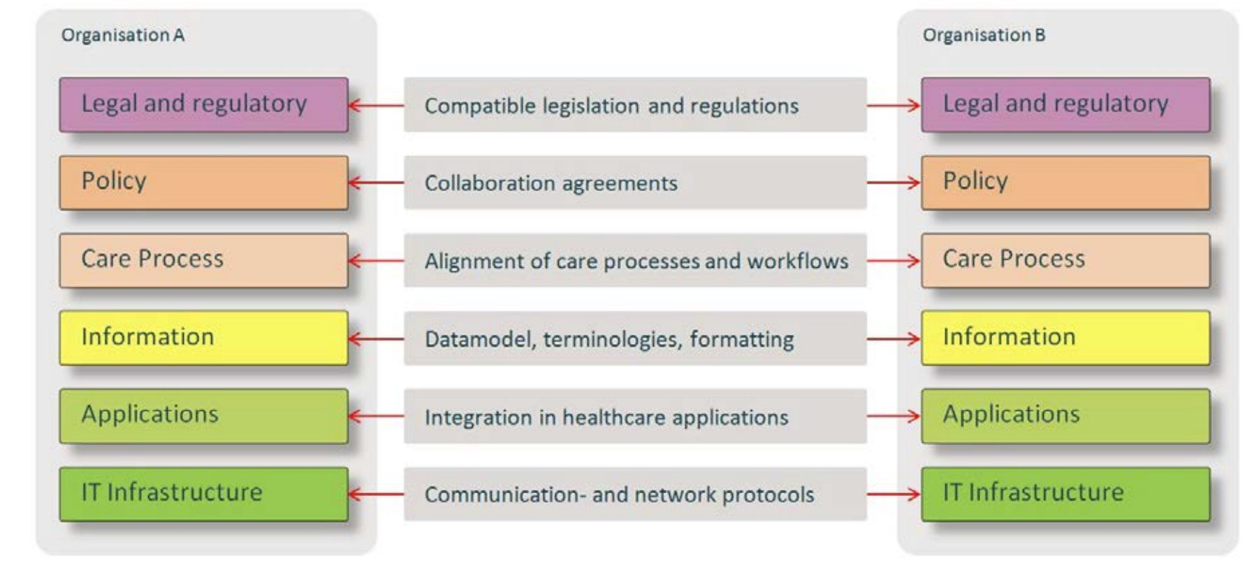
Interoperability levels in eHealth
More information about the different levels of interoperability
[https://ec.europa.eu/health/sites/default/files/ehealth/docs/ev_20151123_co03_en.pdf]
Notes:
Om man försöker se mer generellt vad det finns för klasser i hälso- och sjukvården, på en abstrakt nivå, så kan man hitta följande:
Aktörer - läkare, administratörer, patienter
Resurser - läkemedel, sängar, blodtrycksmätare
Aktiviteter och processer - ställa diagnos, utföra operation, skriva in patient
Tillstånd och mål - sjukdomstillstånd
Planer och överenskommelser - vårdplan

Slide 6
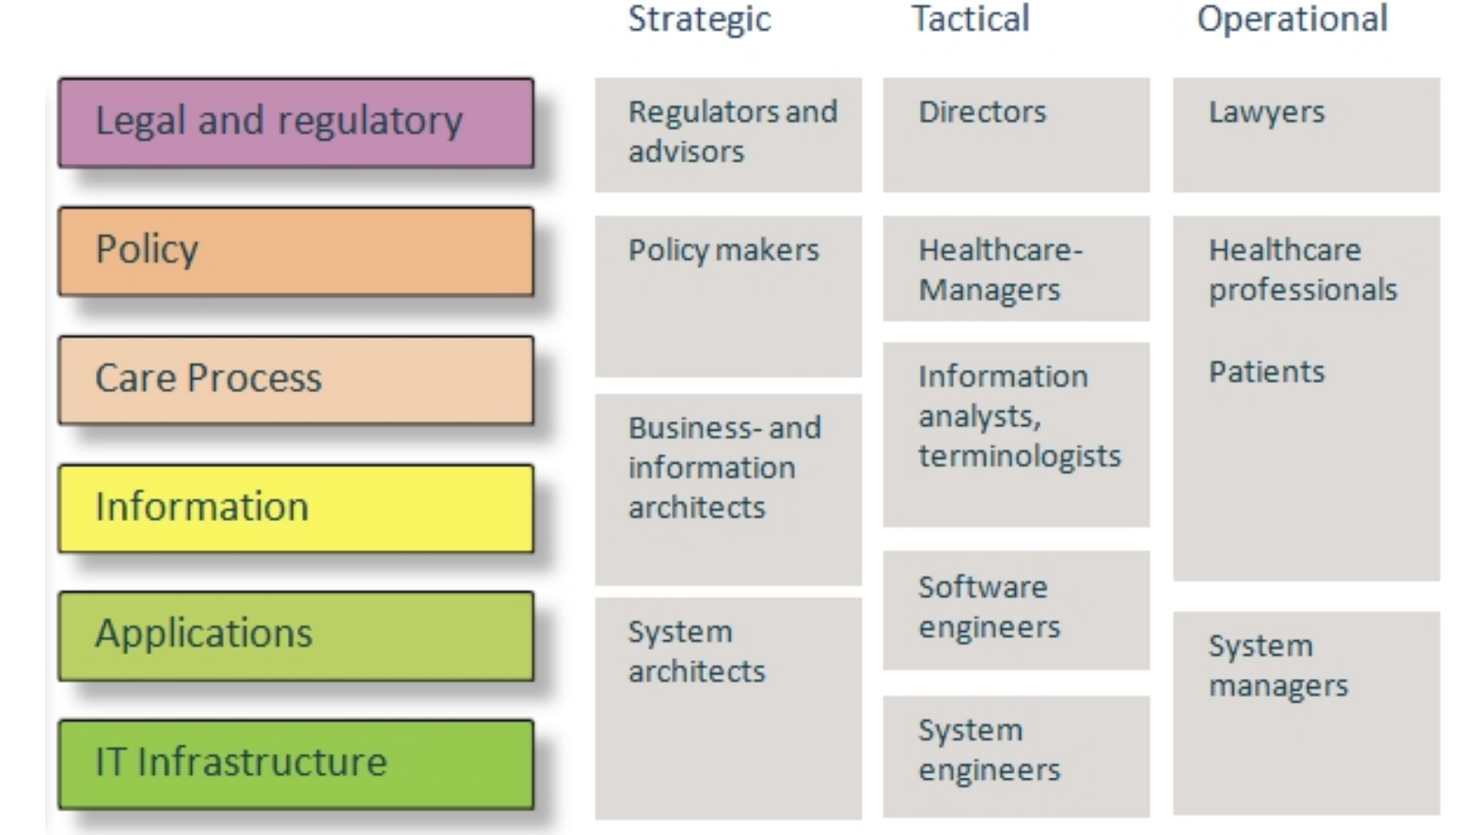
Interoperability levels in eHealth
Different roles related to different levels of interoperability
[https://ec.europa.eu/health/sites/default/files/ehealth/docs/ev_20151123_co03_en.pdf]
Notes:
Om man försöker se mer generellt vad det finns för klasser i hälso- och sjukvården, på en abstrakt nivå, så kan man hitta följande:
Aktörer - läkare, administratörer, patienter
Resurser - läkemedel, sängar, blodtrycksmätare
Aktiviteter och processer - ställa diagnos, utföra operation, skriva in patient
Tillstånd och mål - sjukdomstillstånd
Planer och överenskommelser - vårdplan

Slide 7
Integration of systems in healthcare
Notes:
Om man försöker se mer generellt vad det finns för klasser i hälso- och sjukvården, på en abstrakt nivå, så kan man hitta följande:
Aktörer - läkare, administratörer, patienter
Resurser - läkemedel, sängar, blodtrycksmätare
Aktiviteter och processer - ställa diagnos, utföra operation, skriva in patient
Tillstånd och mål - sjukdomstillstånd
Planer och överenskommelser - vårdplan

Slide 8
Integration of systems in healthcare
Integration of systems focus on the application level of interoperability
Notes:
Om man försöker se mer generellt vad det finns för klasser i hälso- och sjukvården, på en abstrakt nivå, så kan man hitta följande:
Aktörer - läkare, administratörer, patienter
Resurser - läkemedel, sängar, blodtrycksmätare
Aktiviteter och processer - ställa diagnos, utföra operation, skriva in patient
Tillstånd och mål - sjukdomstillstånd
Planer och överenskommelser - vårdplan

Slide 9
Integration of systems in healthcare
Systems can be integrated in different ways in healthcare
System integration using API
System integration using an EAI engine
National or regional service platform
Integration system for communication between organisations
Multifunctional singular EHR system
Data warehouse
Notes:
Om man försöker se mer generellt vad det finns för klasser i hälso- och sjukvården, på en abstrakt nivå, så kan man hitta följande:
Aktörer - läkare, administratörer, patienter
Resurser - läkemedel, sängar, blodtrycksmätare
Aktiviteter och processer - ställa diagnos, utföra operation, skriva in patient
Tillstånd och mål - sjukdomstillstånd
Planer och överenskommelser - vårdplan

Slide 10
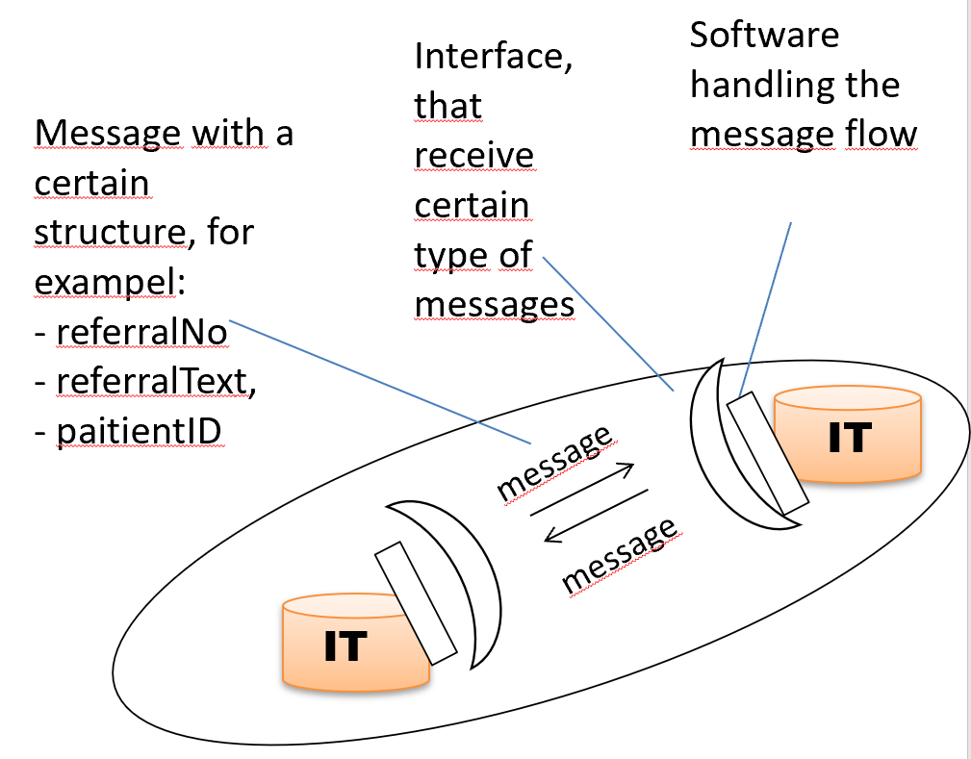
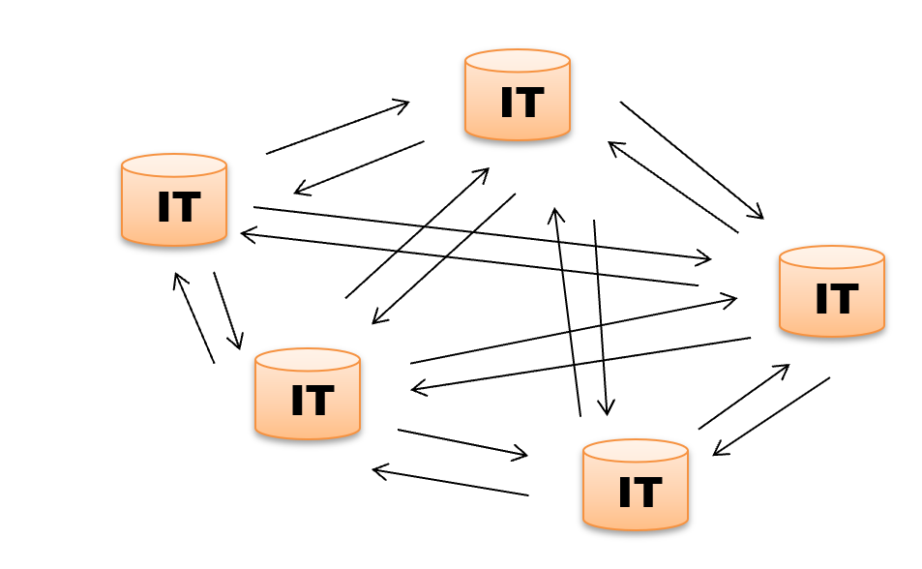
System integration using APIs
System integration using API – a connection of two or more systems using interfaces (APIs). This is a point-to-point solution.
Notes:
Om man försöker se mer generellt vad det finns för klasser i hälso- och sjukvården, på en abstrakt nivå, så kan man hitta följande:
Aktörer - läkare, administratörer, patienter
Resurser - läkemedel, sängar, blodtrycksmätare
Aktiviteter och processer - ställa diagnos, utföra operation, skriva in patient
Tillstånd och mål - sjukdomstillstånd
Planer och överenskommelser - vårdplan

Slide 11
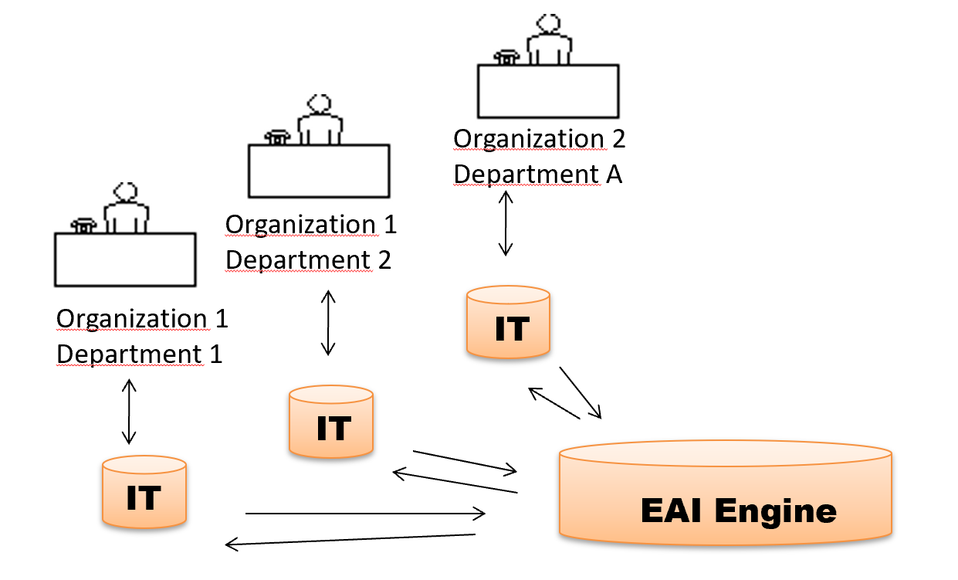
System integration using an EAI engines
System integration using an EAI engine – a connection of two or more systems using, for example, an integration solution such as EAI engine (also called message broker or enterprise service bus)
Notes:
Om man försöker se mer generellt vad det finns för klasser i hälso- och sjukvården, på en abstrakt nivå, så kan man hitta följande:
Aktörer - läkare, administratörer, patienter
Resurser - läkemedel, sängar, blodtrycksmätare
Aktiviteter och processer - ställa diagnos, utföra operation, skriva in patient
Tillstånd och mål - sjukdomstillstånd
Planer och överenskommelser - vårdplan

Slide 12
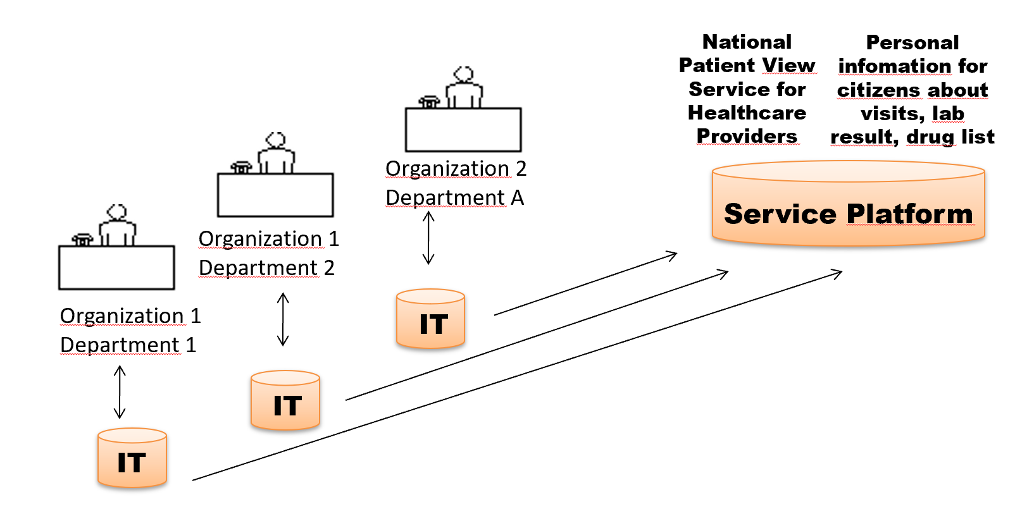
System integration using a national service platform
National or regional service platform – a system that extracts information from different EHRs and presents it in one shared platform. As well that sets the basis for linking and creating different information systems to facilitate information exchange.
Notes:
Om man försöker se mer generellt vad det finns för klasser i hälso- och sjukvården, på en abstrakt nivå, så kan man hitta följande:
Aktörer - läkare, administratörer, patienter
Resurser - läkemedel, sängar, blodtrycksmätare
Aktiviteter och processer - ställa diagnos, utföra operation, skriva in patient
Tillstånd och mål - sjukdomstillstånd
Planer och överenskommelser - vårdplan

Slide 13
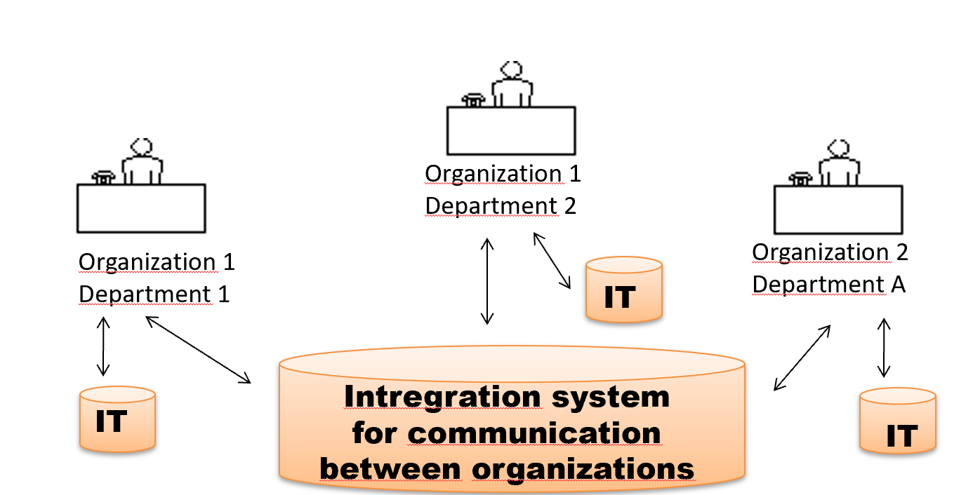
System integration using an specific integration system
Integration system for communication between organisations - is a single, specific, system which just focuses on communication between actors in different organizations, but not used for daily operations by each actor.
Notes:
Om man försöker se mer generellt vad det finns för klasser i hälso- och sjukvården, på en abstrakt nivå, så kan man hitta följande:
Aktörer - läkare, administratörer, patienter
Resurser - läkemedel, sängar, blodtrycksmätare
Aktiviteter och processer - ställa diagnos, utföra operation, skriva in patient
Tillstånd och mål - sjukdomstillstånd
Planer och överenskommelser - vårdplan

Slide 14
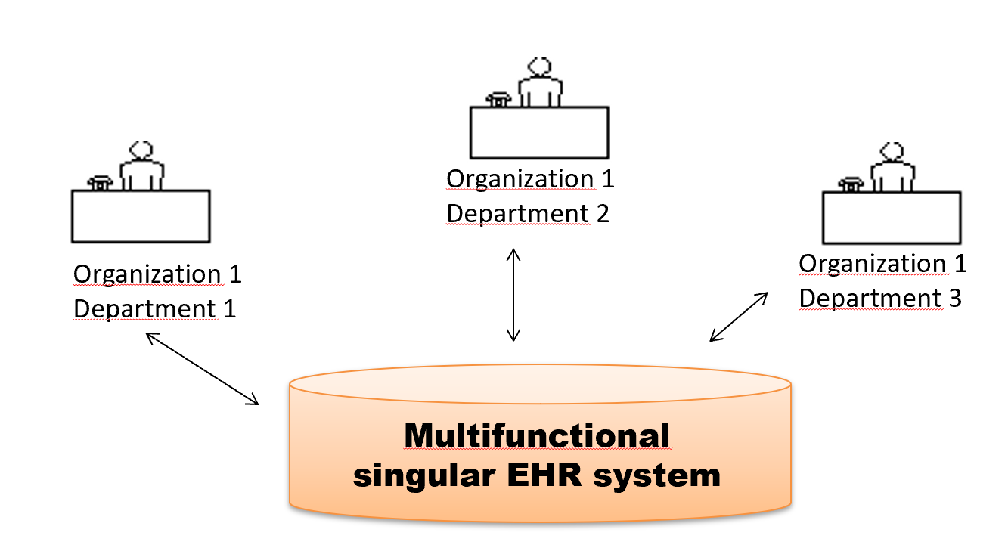
System integration using a national service platform
Multifunctional singular EHR system – a single EHR system used by all in an organization, also for daily operations by each actor, achieving integration of the healthcare organization that use the system, like an ERP system in business
Notes:
Om man försöker se mer generellt vad det finns för klasser i hälso- och sjukvården, på en abstrakt nivå, så kan man hitta följande:
Aktörer - läkare, administratörer, patienter
Resurser - läkemedel, sängar, blodtrycksmätare
Aktiviteter och processer - ställa diagnos, utföra operation, skriva in patient
Tillstånd och mål - sjukdomstillstånd
Planer och överenskommelser - vårdplan

Slide 15
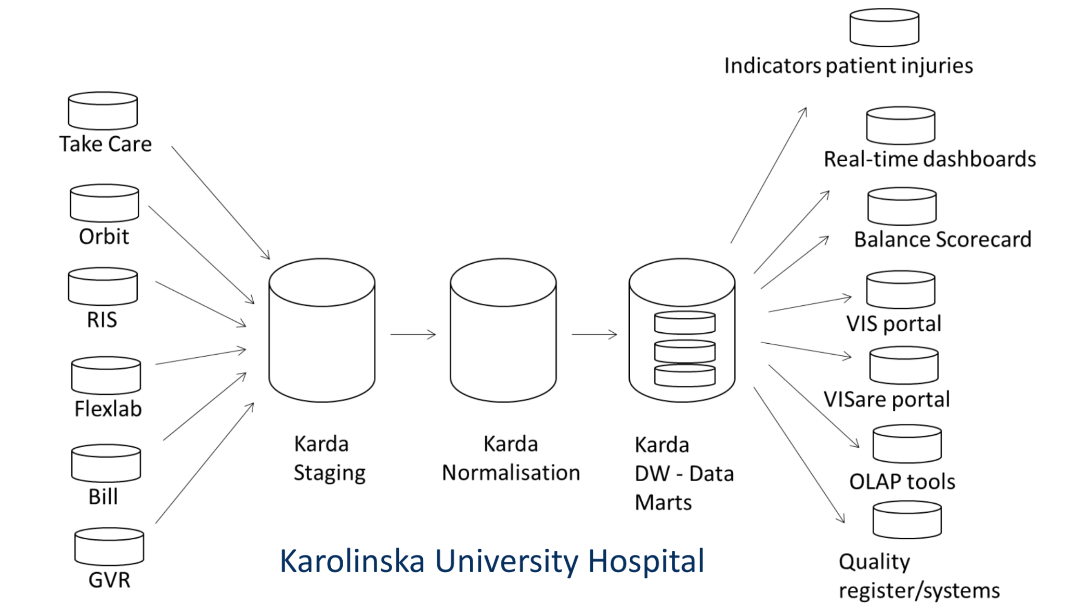
System integration using a data warehouse
A data warehouse – is a business intelligence system supportíng decision makers. It aggregate information in order to provide statistics, trends etc. Mostly for strategic and tactical decision, but could be used for operational decision as well.
Notes:
Om man försöker se mer generellt vad det finns för klasser i hälso- och sjukvården, på en abstrakt nivå, så kan man hitta följande:
Aktörer - läkare, administratörer, patienter
Resurser - läkemedel, sängar, blodtrycksmätare
Aktiviteter och processer - ställa diagnos, utföra operation, skriva in patient
Tillstånd och mål - sjukdomstillstånd
Planer och överenskommelser - vårdplan

Slide 16
Why information standards in healthcare?

Slide 17
Why information standards?
Patient
New EHR with supplier specific concepts
Healthcare
activity
Care plan
Referral
Drug prescription

Slide 18
Why information standards?
Patient
Healthcare
activity
New EHR with supplier specific concepts
Care plan
Concepts used in health care practice
Referral
Drug prescription

Slide 19
Why information standards?
Patient
Healthcare
activity
New EHR with supplier specific concepts
Care plan
Concepts used in health care practice
Referral
Drug prescription
Existing and future information systems, such as PACS
Existing and future information systems, such as Analytix
Existing and future information systems, such as RIS

Slide 20
Why information standards?
Existing and future healthcare external provider’s system
Existing and future healthcare external provider’s system
Patient
Healthcare
activity
New EHR with supplier specific concepts
Care plan
Concepts used in health care practice
Referral
Drug prescription
Existing and future information systems, such as PACS
Existing and future information systems, such as Analytix
Existing and future internal information systems, such as RIS

Slide 21
Why information standards?
Existing and future healthcare external provider’s system
Existing and future healthcare external provider’s system
Patient
Healthcare
activity
New EHR with supplier specific concepts
Care plan
Concepts used in health care practice
Referral
Drug prescription
Existing and future information systems, such as PACS
Existing and future information systems, such as Analytix
Existing and future internal information systems, such as RIS

Slide 22
Why information standards?
Existing and future healthcare external provider’s system
Existing and future healthcare external provider’s system
Patient
For every digital communication between two systems, differences in concept definitions need to be investigated and managed, which is resource-intensive!
Healthcare
activity
New EHR with supplier specific concepts
Care plan
Concepts used in health care practice
Referral
Drug prescription
Existing and future information systems, such as PACS
Existing and future information systems, such as Analytix
Existing and future internal information systems, such as RIS

Slide 23
Why information standards?
Existing and future healthcare external provider’s system
Existing and future healthcare external provider’s system
Patient
Healthcare
activity
New EHR with supplier specific concepts
Care plan
Concepts used in health care practice
Internationel standards and classifications
Referral
Drug prescription
Existing and future information systems, such as PACS
Existing and future information systems, such as Analytix
Existing and future internal information systems, such as RIS

Slide 24
Why information standards?
Existing and future healthcare external provider’s system
Existing and future healthcare external provider’s system
Patient
Healthcare
activity
New EHR with supplier specific concepts
If an EHR system is based on a standard and is also related to other standards used by other systems, each system integration is greatly facilitated
Care plan
Concepts used in health care practice
Internationel standards and classifications
Referral
Drug prescription
Existing and future information systems, such as PACS
Existing and future information systems, such as Analytix
Existing and future internal information systems, such as RIS

Slide 25
Introducing and comparing healthcare information standards
Notes:
Om man försöker se mer generellt vad det finns för klasser i hälso- och sjukvården, på en abstrakt nivå, så kan man hitta följande:
Aktörer - läkare, administratörer, patienter
Resurser - läkemedel, sängar, blodtrycksmätare
Aktiviteter och processer - ställa diagnos, utföra operation, skriva in patient
Tillstånd och mål - sjukdomstillstånd
Planer och överenskommelser - vårdplan

Slide 26
Healthcare information standards
There are a number of international healthcare information standards for semantic interoperability
ISO 13940 - ContSys
HL7 (Health level 7)
FHIR (Fast Healthcare Interoperability Resources) - also by HL7
HISA (Health informatics Service Architecture)
openEHR
Snomed CT (global standard för medical terms)
Different countries also have developed their own national healthcare standards (but often inspired by the international standards)
Notes:
Om man försöker se mer generellt vad det finns för klasser i hälso- och sjukvården, på en abstrakt nivå, så kan man hitta följande:
Aktörer - läkare, administratörer, patienter
Resurser - läkemedel, sängar, blodtrycksmätare
Aktiviteter och processer - ställa diagnos, utföra operation, skriva in patient
Tillstånd och mål - sjukdomstillstånd
Planer och överenskommelser - vårdplan

Slide 27
How to use healthcare information standards?
Adapt the standard in full - and use the concepts presented by the standard, and stop using the concepts used among the practitioner
Adapt the standard in part - use some concepts presented by the standard, but use some concepts used among the practitioner
Continue to use the concept among practitioners but map/relate the concept to an international standard
Combine different standards, that is used different standards and also some of the concept used used among the practitioner
Notes:
Om man försöker se mer generellt vad det finns för klasser i hälso- och sjukvården, på en abstrakt nivå, så kan man hitta följande:
Aktörer - läkare, administratörer, patienter
Resurser - läkemedel, sängar, blodtrycksmätare
Aktiviteter och processer - ställa diagnos, utföra operation, skriva in patient
Tillstånd och mål - sjukdomstillstånd
Planer och överenskommelser - vårdplan

Slide 28
In this course - focus on ContSys and FHIR
ContSys (ISO 13940)
Has the ambition to support continuity in care
Concept models with a focus on coordination / collaboration
Covers a larger area
Provide detailed models
FHIR - Fast Healthcare Interoperability Resources)
Describe data formats and elements for exchange
Provide an application programming interface (API) for exchanging electronic health records (EHR).
Notes:
Om man försöker se mer generellt vad det finns för klasser i hälso- och sjukvården, på en abstrakt nivå, så kan man hitta följande:
Aktörer - läkare, administratörer, patienter
Resurser - läkemedel, sängar, blodtrycksmätare
Aktiviteter och processer - ställa diagnos, utföra operation, skriva in patient
Tillstånd och mål - sjukdomstillstånd
Planer och överenskommelser - vårdplan

Slide 29
Your task (task 5)
This task is to relate/map concepts from an organization to different healthcare information standards, and to relate/map concepts between different healthcare information standards.
Notes:
Om man försöker se mer generellt vad det finns för klasser i hälso- och sjukvården, på en abstrakt nivå, så kan man hitta följande:
Aktörer - läkare, administratörer, patienter
Resurser - läkemedel, sängar, blodtrycksmätare
Aktiviteter och processer - ställa diagnos, utföra operation, skriva in patient
Tillstånd och mål - sjukdomstillstånd
Planer och överenskommelser - vårdplan

Slide 30
Your task (task 5)
To do the task you need to:
a) Select four (4) of the concept from the conceptual model in task 2 and their definition in task 3. Add them to a table shown below.
b) Find the four most similar concepts from the information standard CONTSYS and add them to the table with their definitions. Use the following link to find the concepts in CONTSYS: https://contsys.org/page/default
c) Find the four most similar concepts from the information standard FHIR and add them to the table with their definitions. Use the following link to find the concepts in FHIR: https://hl7.org/FHIR/
d) Add a comment about the relating/mapping for each mapping. The comment could be something interesting or some issue found
Notes:
Om man försöker se mer generellt vad det finns för klasser i hälso- och sjukvården, på en abstrakt nivå, så kan man hitta följande:
Aktörer - läkare, administratörer, patienter
Resurser - läkemedel, sängar, blodtrycksmätare
Aktiviteter och processer - ställa diagnos, utföra operation, skriva in patient
Tillstånd och mål - sjukdomstillstånd
Planer och överenskommelser - vårdplan

Slide 31
Your task (task 5)
Concept task 2 | Definition concept task 2 | Concept CONTSYS | Definition concept CONTSYS | Concept FHIR | Definition concept FHIR | Comment about mapping
patient |  | Subject of care | healthcare actor with a person role; who seeks to receive, is receiving, or has received healthcare | Patient | Information about an individual or animal receiving health care services
Notes:
Om man försöker se mer generellt vad det finns för klasser i hälso- och sjukvården, på en abstrakt nivå, så kan man hitta följande:
Aktörer - läkare, administratörer, patienter
Resurser - läkemedel, sängar, blodtrycksmätare
Aktiviteter och processer - ställa diagnos, utföra operation, skriva in patient
Tillstånd och mål - sjukdomstillstånd
Planer och överenskommelser - vårdplan

Slide 32
Your task (task 5)
To do the task you need to:
a) Select four (4) of the concept from the conceptual model in task 2 and their definition in task 3. Add them to a table shown below.
b) Find the four most similar concepts from the information standard CONTSYS and add them to the table with their definitions. Use the following link to find the concepts in CONTSYS: https://contsys.org/page/default
c) Find the four most similar concepts from the information standard FHIR and add them to the table with their definitions. Use the following link to find the concepts in FHIR: https://hl7.org/FHIR/
d) Add a comment about the relating/mapping for each mapping. The comment could be something interesting or some issue found
Notes:
Om man försöker se mer generellt vad det finns för klasser i hälso- och sjukvården, på en abstrakt nivå, så kan man hitta följande:
Aktörer - läkare, administratörer, patienter
Resurser - läkemedel, sängar, blodtrycksmätare
Aktiviteter och processer - ställa diagnos, utföra operation, skriva in patient
Tillstånd och mål - sjukdomstillstånd
Planer och överenskommelser - vårdplan

Slide 33
Your task (task 5)
Concept task 2 | Definition concept task 2 | Concept CONTSYS | Definition concept CONTSYS | Concept FHIR | Definition concept FHIR | Comment about mapping
patient |  | Subject of care | healthcare actor with a person role; who seeks to receive, is receiving, or has received healthcare | Patient | Information about an individual or animal receiving health care services
Notes:
Om man försöker se mer generellt vad det finns för klasser i hälso- och sjukvården, på en abstrakt nivå, så kan man hitta följande:
Aktörer - läkare, administratörer, patienter
Resurser - läkemedel, sängar, blodtrycksmätare
Aktiviteter och processer - ställa diagnos, utföra operation, skriva in patient
Tillstånd och mål - sjukdomstillstånd
Planer och överenskommelser - vårdplan

